Slide 1
CETAC APP
https://github.com/grchristian/retoequipo1
Estatus Semanal
<24/09/2021>

Slide 2
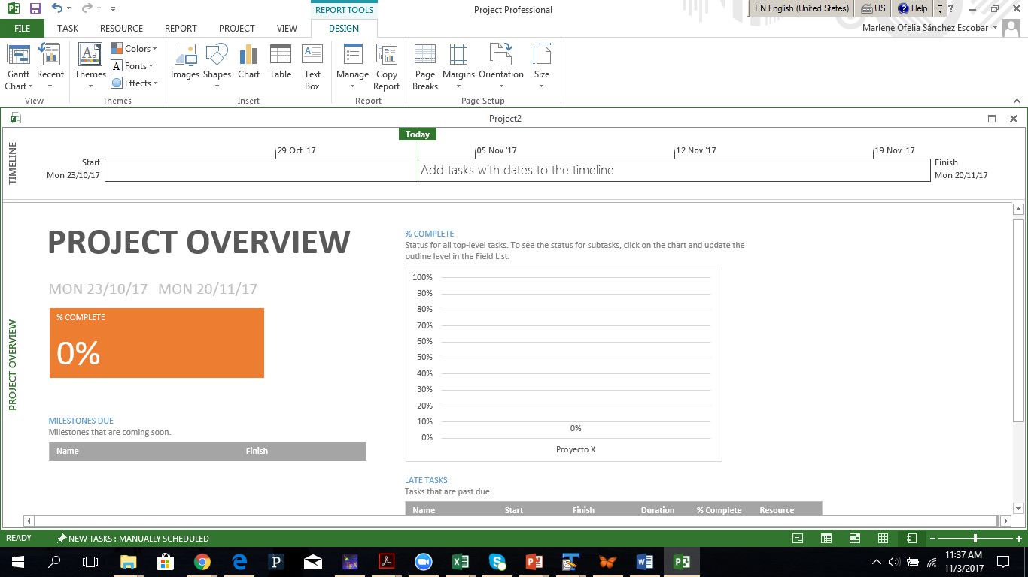
Avance del proyecto
VIE 10/09/21 - VIE 22/10/2021
VIE 10/09/21 - VIE 22/10/2021
100
100
% COMPLETE
30%
32
Sprint 1
Sprint 2
Sprint 3
Sprint 4
Sprint 3
Sprint 4
Viernes 01/10/21
Viernes 22/10/21

Slide 3
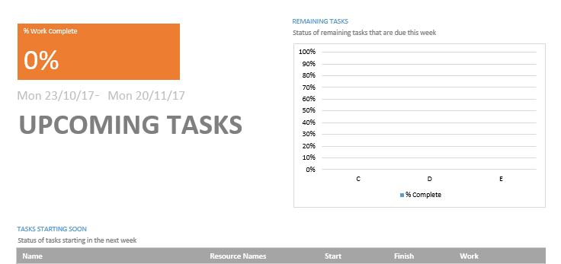
Avance del proyecto
% COMPLETE
20%
LUN 27/09/21 - VIE 01/10/2021
25
CRUD Actualización documentos Corrección etapa
CRUD de datos tubulares Programador 27/09/21 30/09/21 8 horas
Actualización de documentos PMO Programador 27/09/21 28/09/21 2 horas
Corrección etapa 1 Project manager 27/09/21 28/09/21 2 horas

Slide 4


Actualización Semanal – CETAC APP
Planeado | 100%
Real | 98%
CETAC APP
Septiembre
30%
22/10/2021
Etapa | Real | Planeado
Definir base de datos | 100% | 100%
Creación base de datos Firebase | 100% | 100%
Implementación básica Firebase y XCode | 95% | 100%
A1.2 Configuración OSPFv2 | 100% | 100%
Creación inicial de tablas editables CRUD | 100% | 100%
Reunión semanal 6 | Completado | Completado

Slide 5
Actividades
Actividades realizadas | Siguientes Pasos | Dependencias | Riesgos | Plan de mitigacion
Sprint 1 Implementación principal en XCode Presentación con socio formador Creación de DB Conexión Inicial de Xcode y Firebase | CRUD datos tabulares Terminar frontend XCode Actualización Documentos PMO y Etapa 1 Definir funcionalidad CRUD del reto Crear formularios XCode Modificar y agregar pantallas XCode | Agendar reuniones con stakeholders para definir y evaluar los siguientes pasos y actividades a realizar Definir y llenar la base de datos Firebase Información por parte del socio formador por medio de una sesión de preguntas y respuestas Definir implementación de sistemas de seguridad | Demoras en el desarrollo de las funcionalidades Fallas en la conectividad a internet para hacer pruebas/subir cambios Mala calidad de información Problemas con la base de datos | Constante comunicación Utilizar alternativa a Firebase Backups de los documentos y base de datos Mantener agenda de actividades para organizar y planear los siguientes eventos.

Slide 6
Repositorio Proyecto (Github)
Comentarios:
1) Reporta los hitos más importantes. Normalmente son fases del producto o del proyecto. O Sprints. Pudieron haber puesto en la primera parte el Sprint 1 y en la segunda parte el sprint que van a empezar. -10 pts
2) No coinciden los riesgos de la PMO con los que reportan aquí. de donde salieron? -10 pts
3) No llenen los formatos por llenarlos requieren llenarlos en excelencia y buscar siempre ser profesionales al presentar un avance.
4) No enviaron el avance a los profesores -10 pts
He visto que van un poco mejor pero revisen lo que entreguen. Debe estar con calidad aceptable sin inconsistencias. Por favor.
https://github.com/grchristian/retoequipo1

